Slide 1
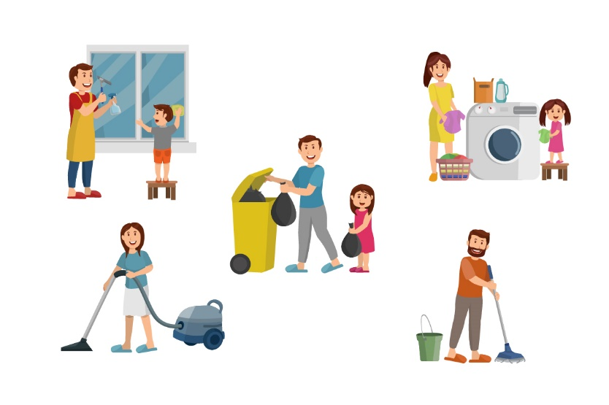

VLOGE V DRUŽINI

Slide 2


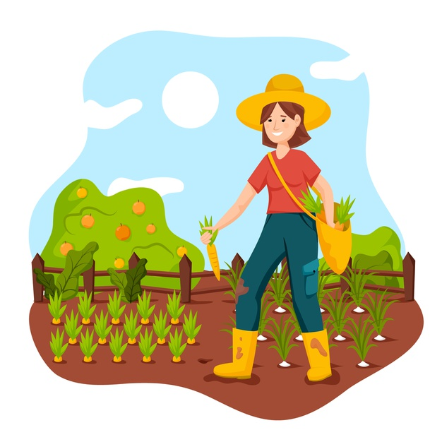




NA ZAČETKU ŠOLSKEGA LETA SMO SE POGOVARJALI, DA LJUDJE MED SEBOJ
SODELUJEMO. TO POMENI, DA IMAMO RAZLIČNE VLOGE.
LAHKO SMO SOŠOLCI, UČITELJI, KUPCI, PRODAJALCI, PRIJATELJI, PRIJATELJICE…
ODRASLI SI LAHKO SAMI IZBIRAJO SVOJE VLOGE, KI JIH POVEZUJEJO S PRIJATELJI,
PARTNERJI ALI SODELAVCI. POVEZUJEJO SE TUDI Z LJUDMI, KI IMAJO ENAKE KONJIČKE.

Slide 3
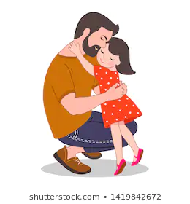
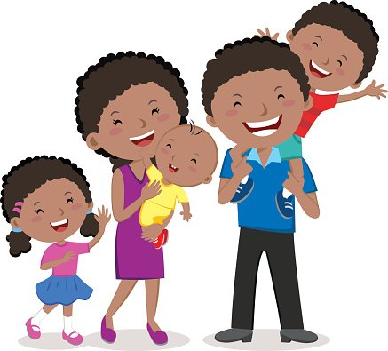
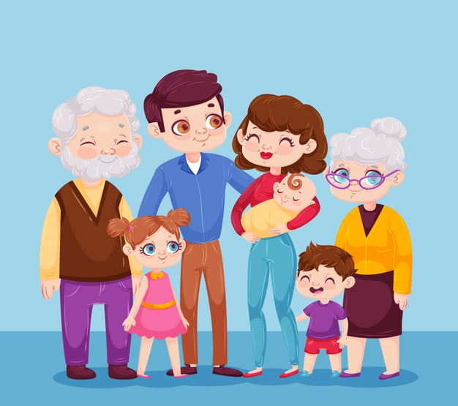
TUDI DRUŽINA JE OBLIKA POVEZOVANJA IN SODELOVANJA
DRUŽINSKIH ČLANOV.
OTROKOM IN ODRASLIM DRUŽINA PREDSTAVLJA SKUPNOST,
V KATERI SE POČUTIJO VARNI, SPOŠTOVANI IN LJUBLJENI.

Slide 4
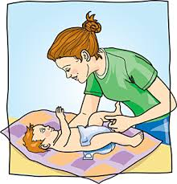
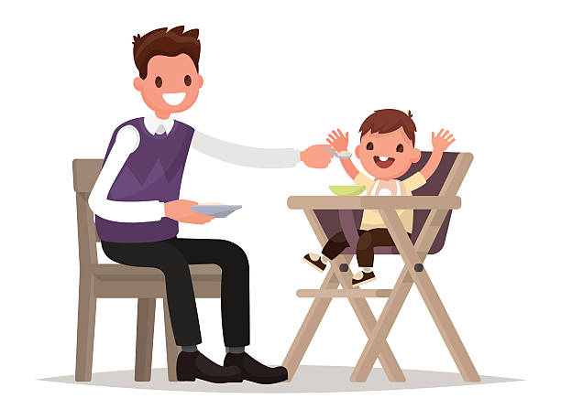
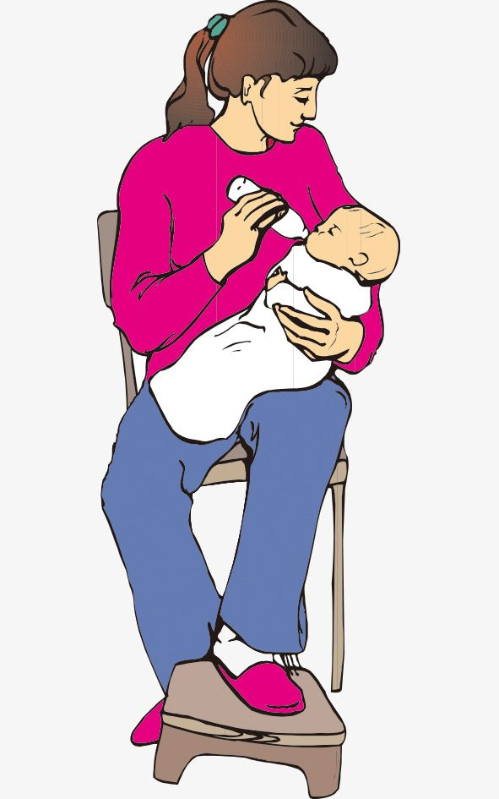
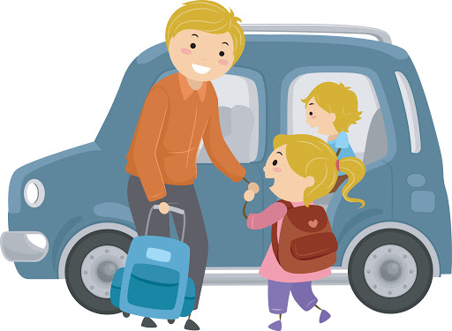
V DRUŽINI IMAMO RAZLIČNE VLOGE.
VLOGA STARŠEV JE, DA SKRBIJO ZA SVOJE OTROKE.
NAJMLAJŠI OTROCI SO NAJBOLJ ODVISNI OD STARŠEV.

Slide 5
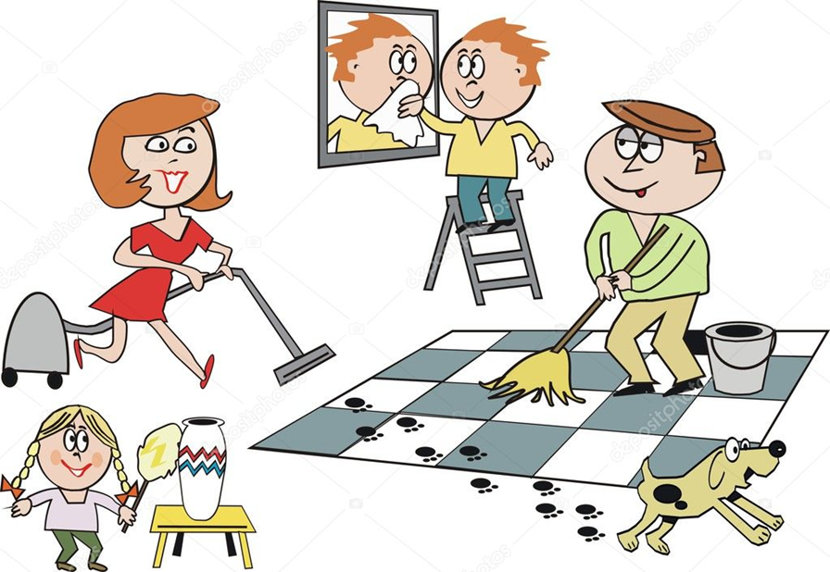
V DRUŽINI NAM JE LEPO, ČE SE IMAJO DRUŽINSKI ČLANI RADI
IN SI MED SEBOJ POMAGAJO. ČE SI ČLANI MED SEBOJ RAZDELIJO
DRUŽINSKA OPRAVILA, JE VELIKO LAŽJE.

Slide 6

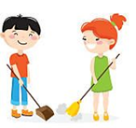

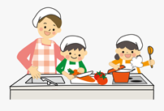
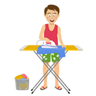

IZ SPODNJIH ZLOGOV SESTAVI BESEDE, KI POIMENUJEJO RAZLIČNA
HIŠNA OPRAVILA. KDO V TVOJI DRUŽINI PO NAVADI OPRAVLJA TA OPRAVILA?
ME PO TA NJE
NJE SE SA
NJE KU HA
NJE PRA
KA NJE LI
PRI KATERIH HIŠNIH OPRAVILIH POMAGAŠ TI?
KATERIH OPRAVIL ŠE NE SMEŠ DELATI SAM?

Slide 7


V ZVEZEK SPOZNAVANJA OKOLJA NAPIŠI NASLOV VLOGE V DRUŽINI.
NARIŠI SPODNJO TABELO IN VANJO S KLJUKICO ZABELEŽI, PRI KATERIH OPRAVILIH
SI POMAGAL POSAMEZEN DAN V TEM TEDNU. DODAŠ LAHKO TUDI DRUGA OPRAVILA.
 | PONEDELJEK | TOREK | SREDA | ČETRTEK | PETEK | SOBOTA | NEDELJA

Slide 8
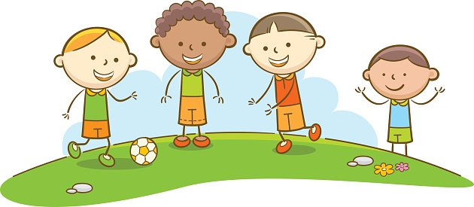
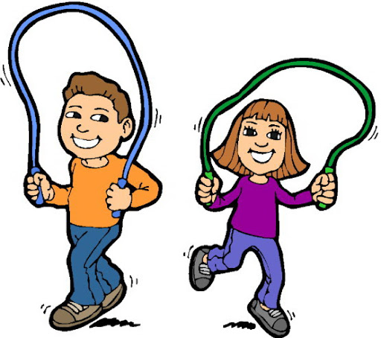
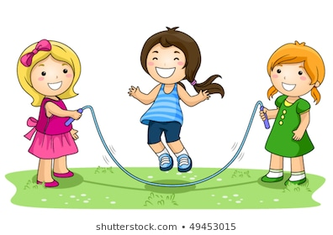

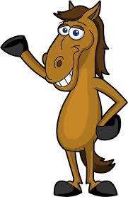
POLEG TEGA, DA JE TVOJA DOLŽNOST, DA STARŠEM POMAGAŠ PRI GOSPODINJSKIH OPRAVILIH,
IMAŠ TUDI SVOJ PROSTI ČAS. TO JE ČAS, KO SAM IZBIRAŠ RAZLIČNE IGRE, IGRAČE ALI ŠPORT.
IZBIRAŠ SI TUDI PRIJATELJE, S KATERIMI SE NAJRAJE IGRAŠ.
TOREJ IMAŠ TUDI TI SVOJE KONJIČKE.

